Slide 1
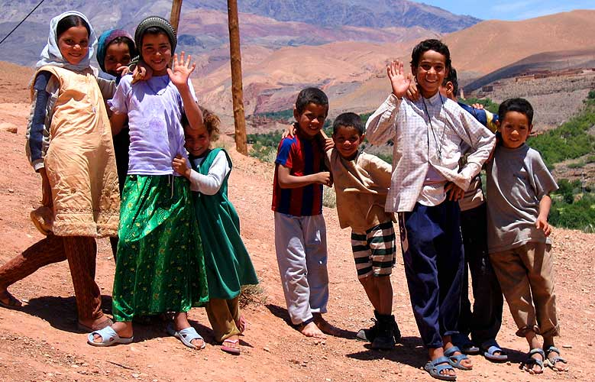
Domaine Couleurs Berbères
Venez prendre un bol d’air, loin du bruit et de la pollution, vous détendre et vous ressourcer.
Décuplez vos sensations afin de mieux vous connecter au moment présent.
A 40 mn de Marrakech sur la route d'Amizmiz, à proximité du lac Takerkoust et au pied des contreforts de l'Atlas, Couleurs Berbères, unité de tourisme et de loisirs s'étendant sur 7 hectares, est un site original dans un environnement exceptionnel et authentique, au milieu de nulle part avec tout le confort.
Pour les amoureux des grands espaces le domaine Couleurs Berbères est idéal pour organiser autrement et dans un état d'esprit différent, des rencontres, des séminaires, des activités, des team building, incentives....

Slide 2
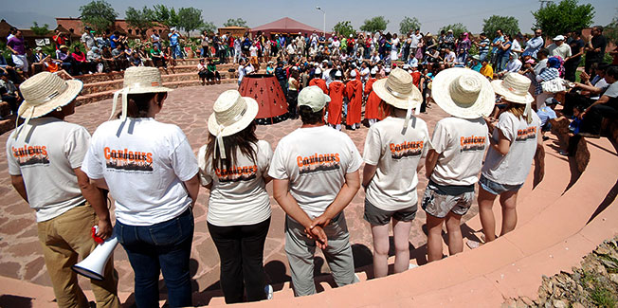
Bienvenue au désert vert.
Couleursberberes Domaine Couleurs Berbères
www.couleursberberes.com contact@couleursberberes.com
Géolocalisation: en savoir plus
Salah LOUTFI Main Manager
Parking sécurisé, accessible à tout type de véhicule.
L’accueil peut se faire en fête dans l’amphithéâtre
Gsm: +212 (06) 61 33 55 35 / +212 (06) 61 14 95 50 Tél: +212 (05)24 43 34 02 / +212 (05) 24 43 30 04

Slide 3
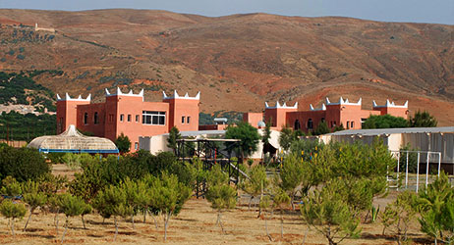
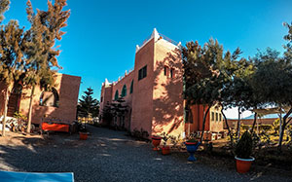
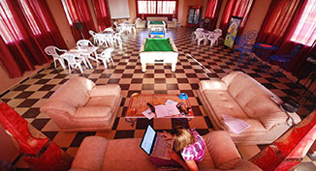
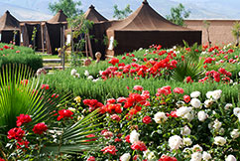
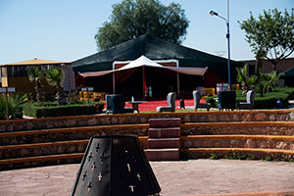
Sa position offre un panorama superbe sur les villages berbères environnants et sur les sommets de l'Atlas enneigés 6 mois sur 12. Un cadre original pour un séjour pas comme les autres.

Slide 4
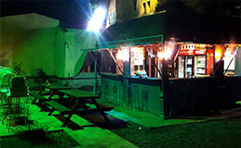
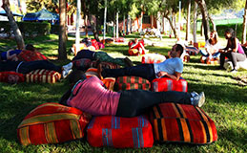
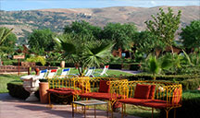
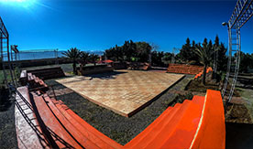
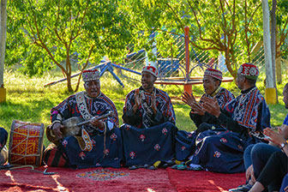
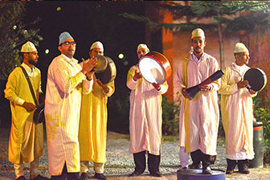
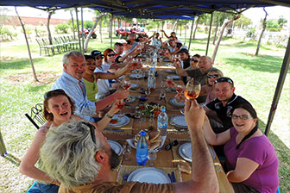
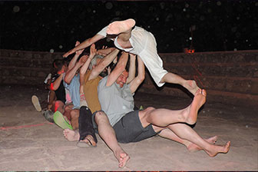
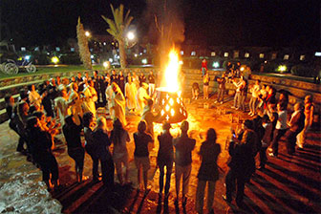
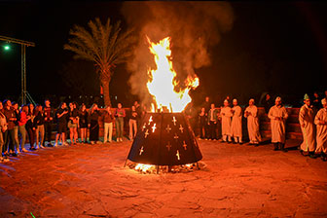
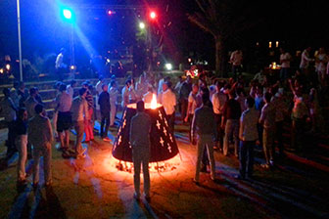
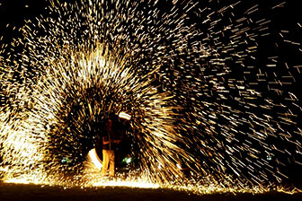
Plusieurs pôles d’attractions qui permettent une diversité d’ambiance et d’animation

Slide 5
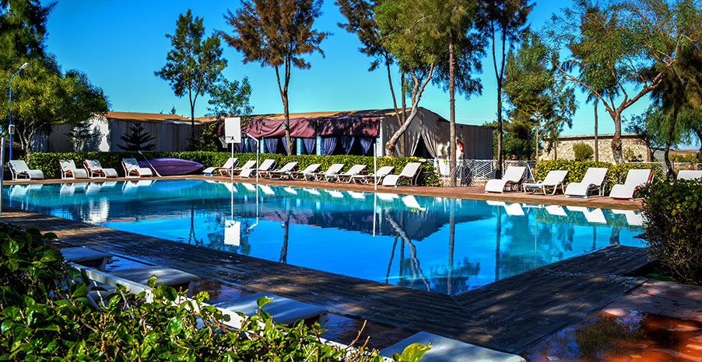
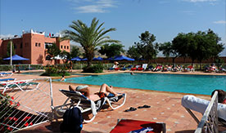
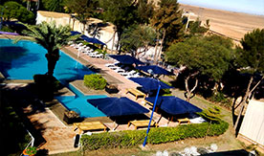
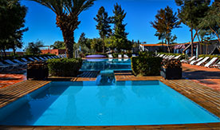
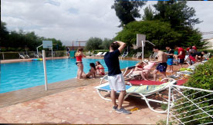
Pour votre farniente, grande piscine (adultes & enfants) avec transats et ombrage.

Slide 6
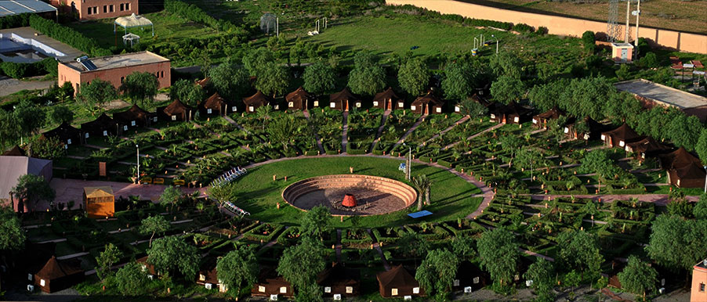
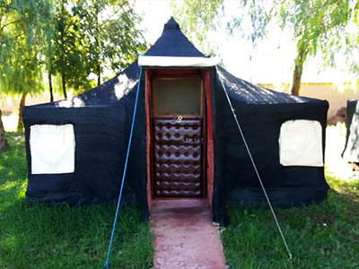
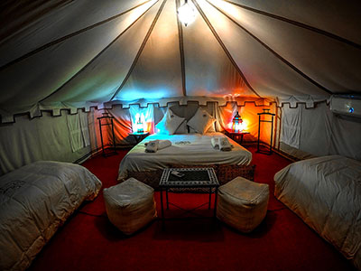
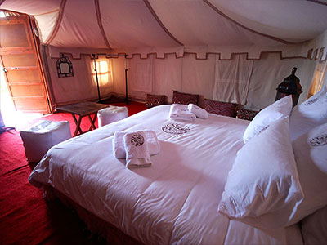
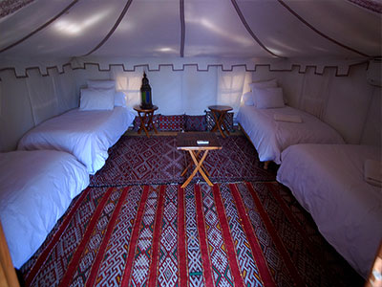
Un bivouac en forme de cercle, signe d’union, entourant un grand jardin verdoyant.
Un feu de camp au centre d'un amphithéâtre rond, lieu convivial pour une soirée discothèque en plein air.
42 tentes fixes de 20 m2, climatisées et étanches avec portes en bois et serrures, qui peuvent prendre chacune 4 lits

Slide 7
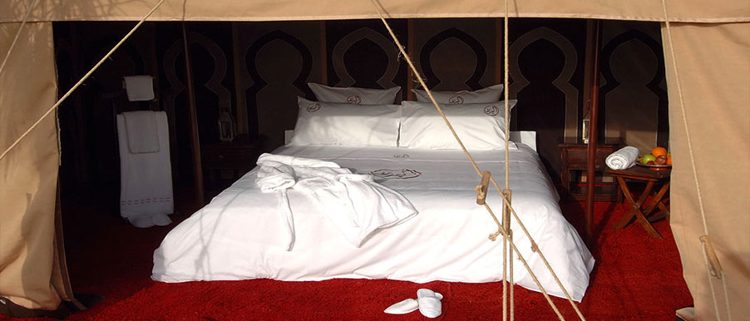
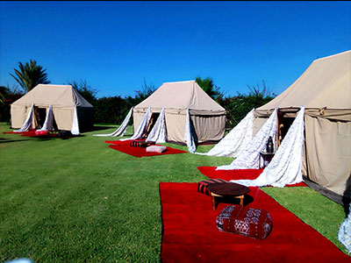
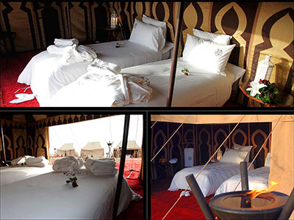
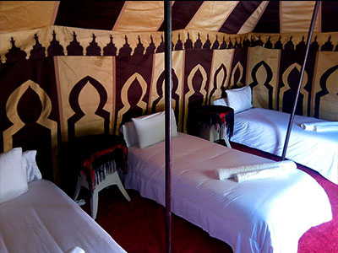
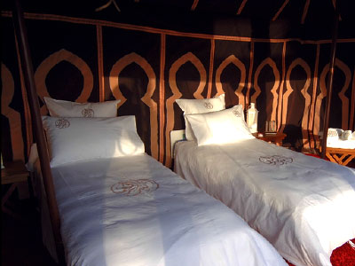
30 tentes de luxe mobiles supplémentaires pour un nombre de participants plus important

Slide 8
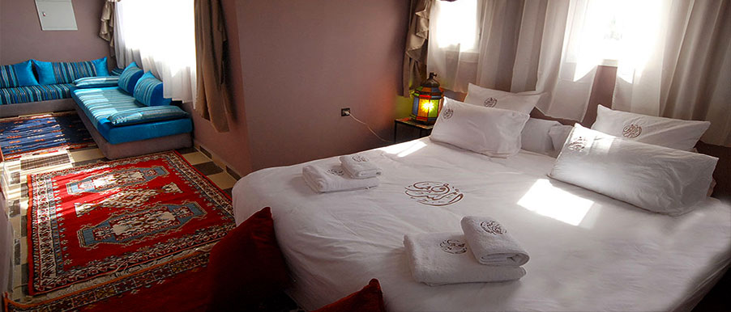
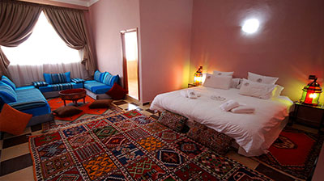
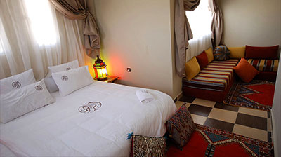
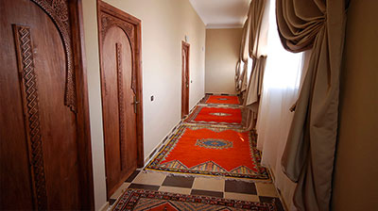
Dans un bâtiment à l’écart des tentes, 10 suites à votre disposition.
Grand lit (ou lits twin) salon, douche, TV et climatisation.

Slide 9
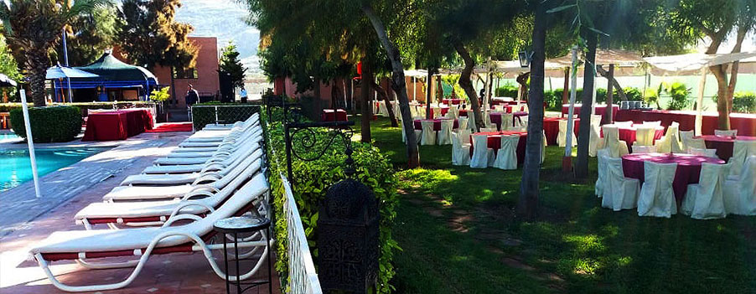
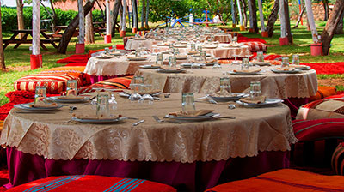
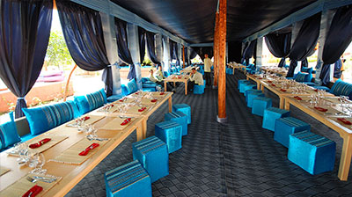
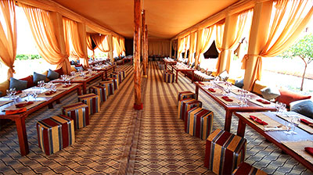
Grands espaces de restauration, 5 lieux où vous pouvez vous restaurer dont un en cas d’intempérie.
Différents types de set up possibles.

Slide 10
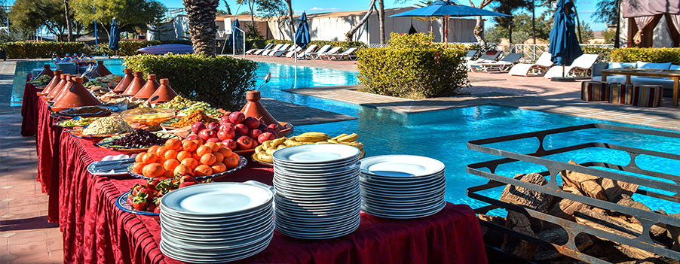
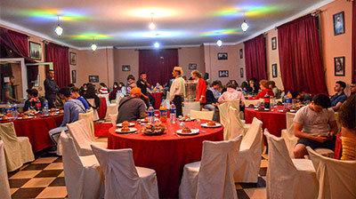
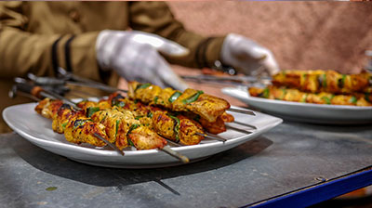
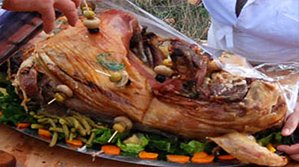
Cuisine marocaine traditionnelle de qualité préparée par les femmes berbères, encadrées
par une cuisinière expérimentée. Le domaine dispose de ses propres fours à méchoui traditionnels

Slide 11
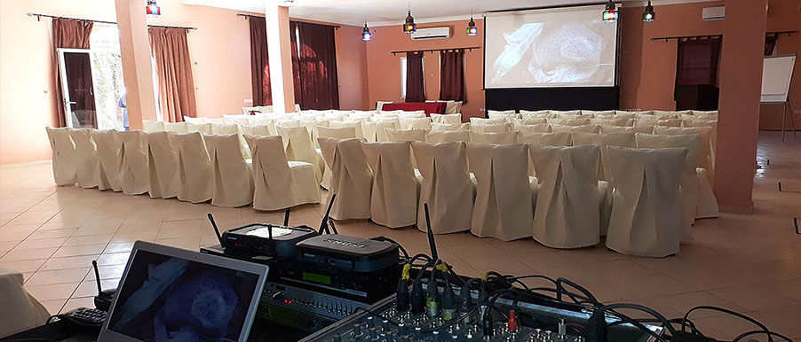
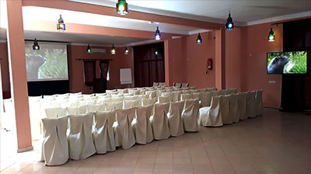
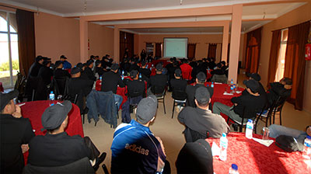
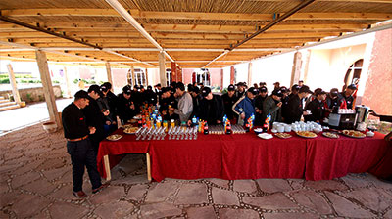
Vos réunions dans un cadre original et exceptionnel qui favorise la richesse du dialogue.

Slide 12
Le Berbère sky bar chill out Terrasse avec vue panoramique sur la chaîne de l’Atlas, à vous couper le souffle. Ambiance musique lounge sous les étoiles. Pratique pour vos cérémonies, open-bars ou simple détente entre amis

Slide 13
Team buiding: "Là où il y a une volonté, il y a un chemin"
LES VERTUS DU JEU : UN MOYEN DIFFÉRENT D’APPRENTISSAGE, PROPICE AU RASSEMBLEMENT D’IDÉES ET À LA RECHERCHE DE SOLUTIONS
•Stimuler l'adhésion de tous à une mission • Motiver en instaurant un climat propice • Révéler les complémentarités • Faciliter la circulation de l’information, l’échange et la capitalisation des expériences • Renforcer la dynamique relationnelle entre collaborateurs • Développer des méthodes de travail communes et partagées.

Slide 14
Pont mobile
La chenille
La Brouette infernale
Mur d’escalade
L’équilibriste
Super obstacle
Tir à la carabine
Water polo
Tir à l’arc
Parcours du combattant
Jeu des senteurs
Calligraphie

Slide 15
Course en babouches géantes
Djellabah foot
Battle dance
Pétanque
Gymkhana en VTT
Fresque
Mini Golf
Ping-pong
Basket ball
Le labyrinthe
Course en canoë kayak
Montage de tente berbère

Slide 16
Atelier de cuisine
Cour de danse orientale
Cour de poterie
Fauconnerie
Henné

Slide 17
Bourricot polo
Puzzle au logo et couleurs de l’entreprise
Trekking
Gymkhana en quad
Dromadaire
Quad
Buggy
Randonnée en VTT
Baptême en parapente
Rando en canoë kayak
Massage assis

Slide 18
Un tourisme équitable et solidaire : aide aux écoles et aux dispensaires, campagnes de vaccination - développement du commerce équitable.

